Slide 1


স্বাগতম
উপস্থাপনায়
প্রদীপ চন্দ্র দেবনাথ
সহকারি প্রধান শিক্ষক
কেরনখাল উ/বি
চান্দিনা,কুমিল্লা
মোবাইল-০১৮১৮-১৩৫৮২০
ইমেইল-prodipkhs@gmail.com

Slide 2
বিষয় পরিচিতি
নবম শ্রেণি
সাধারণ গণিত
একাদশ অধ্যায়
অনুপাত ও সমানুপাত

Slide 3
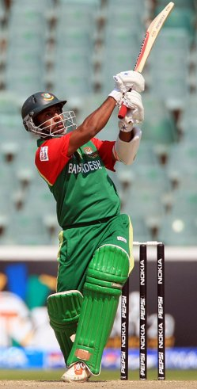

Aftab
মোট রান ৮০
মোট রান ৪০

Slide 4
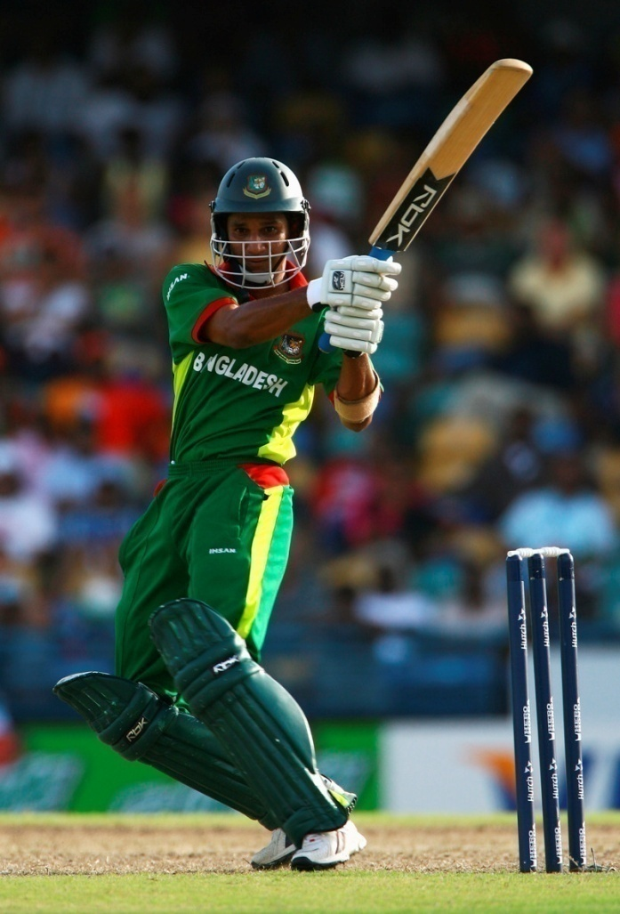
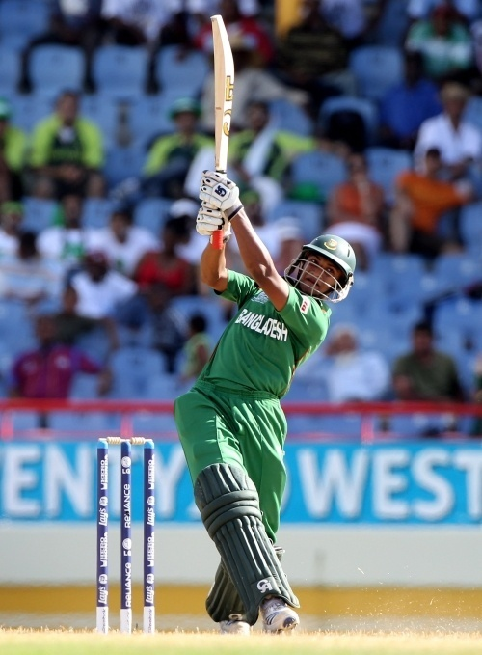
মোট রান 60
মোট রান 30

Slide 5
অনুপাত ও সমানুপাত

Slide 6
আচরণিক উদ্দেশ্য
বীজগণিতীয় অনুপাত ও সমানুপাত ব্যাখ্যা করতে পারবে।
অনুপাতের রূপান্তর করতে পারবে।
অনুপাতের গাণিতিক সমস্যা সমাধান করতে পারবে।

Slide 7



অনুপাত
একই এককে সমজাতীয় দুইটি রাশির পরিমানের তুলনাকে অনুপাত বলে।
সমানুপাত
যদি চারটি রাশি এরুপ হয় যে, প্রথম ও দ্বিতীয় রাশির অনুপাত তৃতীয় ও চতুর্থ রাশির অনুপাতের সমান হয়,তবে ঐ চারটি রাশি নিয়ে সমানুপাত উৎপন্ন হয়।
প্রতীক

Slide 8

নিচের চিত্রটি দেখঃ
C সম্পূর্ণ বৃত্তের কত অংশ?
A
C
1/4
A
C
A
(B+C) সম্পূর্ণ বৃত্তের কত অংশ?
A
B
1/2

Slide 9


অনুপাতের রুপান্তর
$a:b=\frac{a}{b}$
$b:a=\frac{b}{a}$

Slide 10
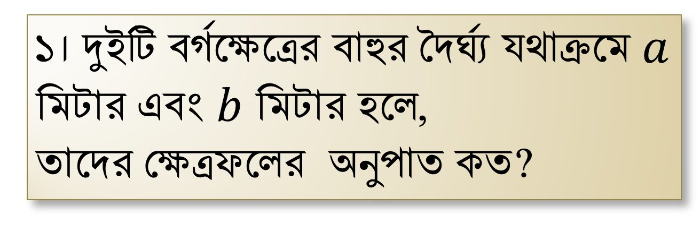
১। দুইটি বর্গক্ষেত্রের বাহুর দৈর্ঘ্য যথাক্রমে $a$ মিটার এবং $b$ মিটার হলে,
তাদের ক্ষেত্রফলের অনুপাত কত?

Slide 11



যদি $a:b=b$:c হয়, তবে প্রমান কর যে,
$$\frac{a}{c}=\frac{a^{2}+b^{2}}{b^{2}+c^{2}}$$
$$\frac{a}{c}=\frac{a^{2}+b^{2}}{b^{2}+c^{2}}$$

Slide 12
দলগত কাজ (সময়-১০ মিনিট)
যদি a : b = b: c হয় তবে প্রমাণ কর যে,
2

Slide 13

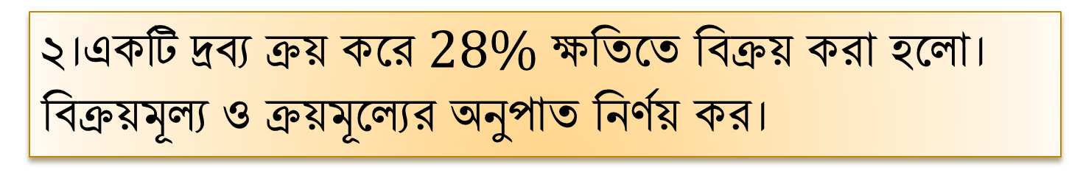
মূল্যায়ন
1. A:B অনুপাতে A ও B কে কি রাশি বলা হয়?
A কে পূর্ব রাশি ও B কে উত্তর রাশি বলে।
2. ∝ এই প্রতীকটির নাম কি?
সমানুপাত

Slide 14
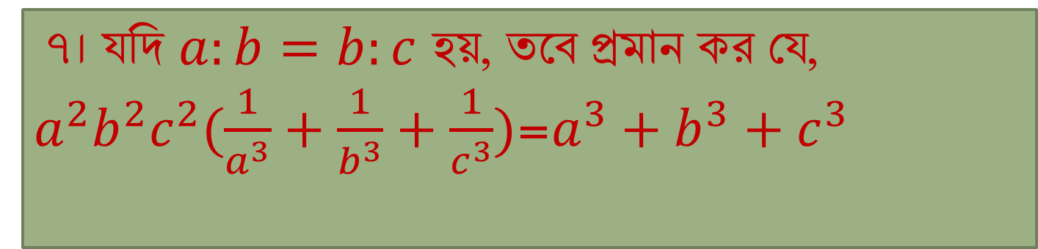
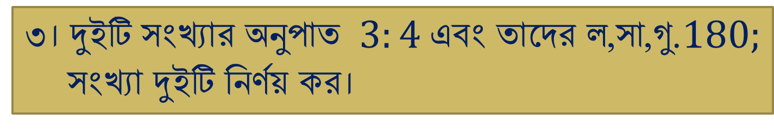
বাড়ির কাজ
৩। দুইটি সংখ্যার অনুপাত $3:4$এবং তাদের ল,সা,গু.$180;$
সংখ্যা দুইটি নির্ণয় কর।
৭। যদি $a:b=b:c$ হয়, তবে প্রমান কর যে,
$a^{2}b^{2}c^{2}(\frac{1}{a^{3}}+\frac{1}{b^{3}}+\frac{1}{c^{3}})$=$a^{3}+b^{3}+c^{3}$

Slide 15

ধন্যবাদ

